Slide 1
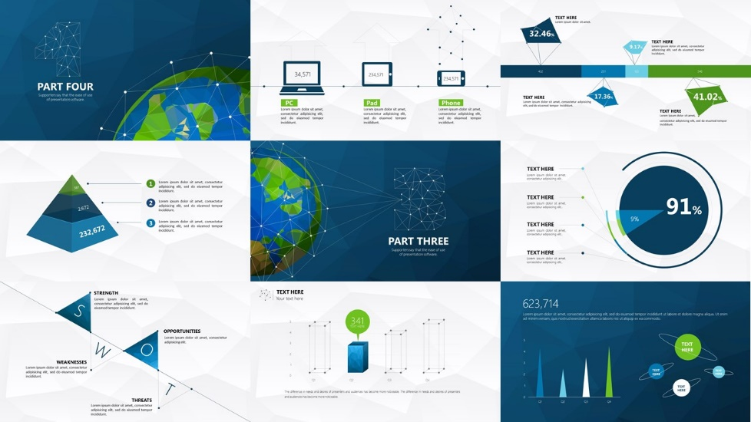
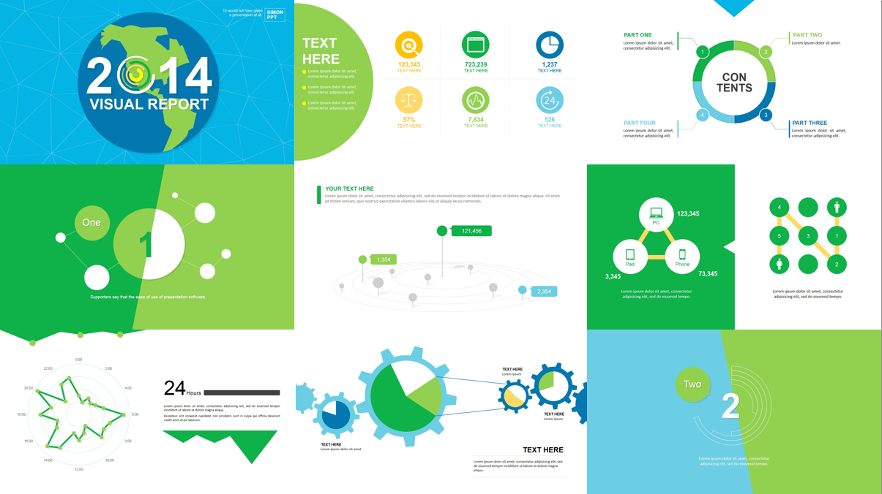
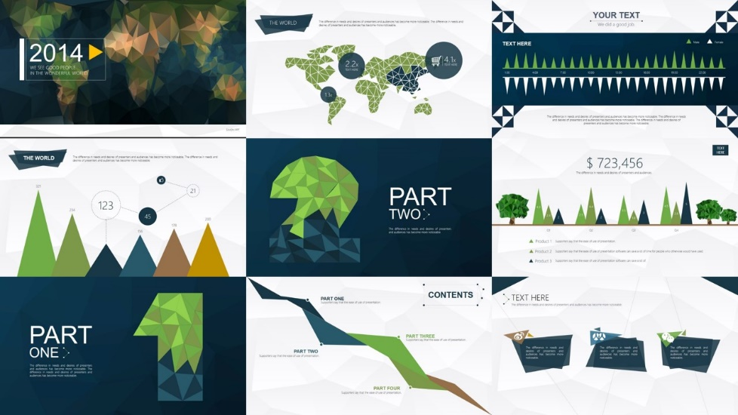
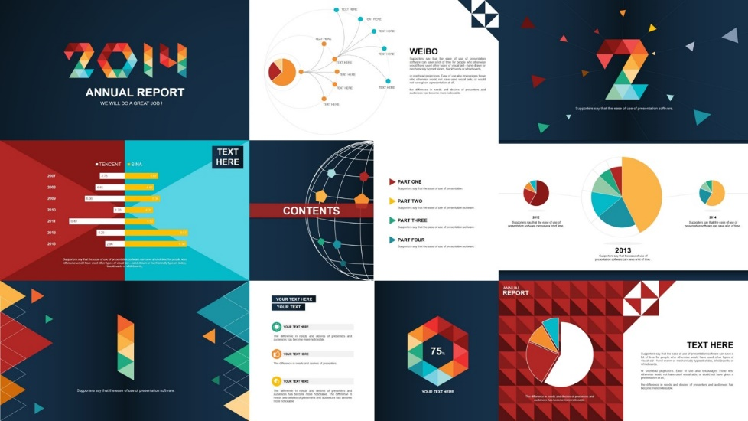
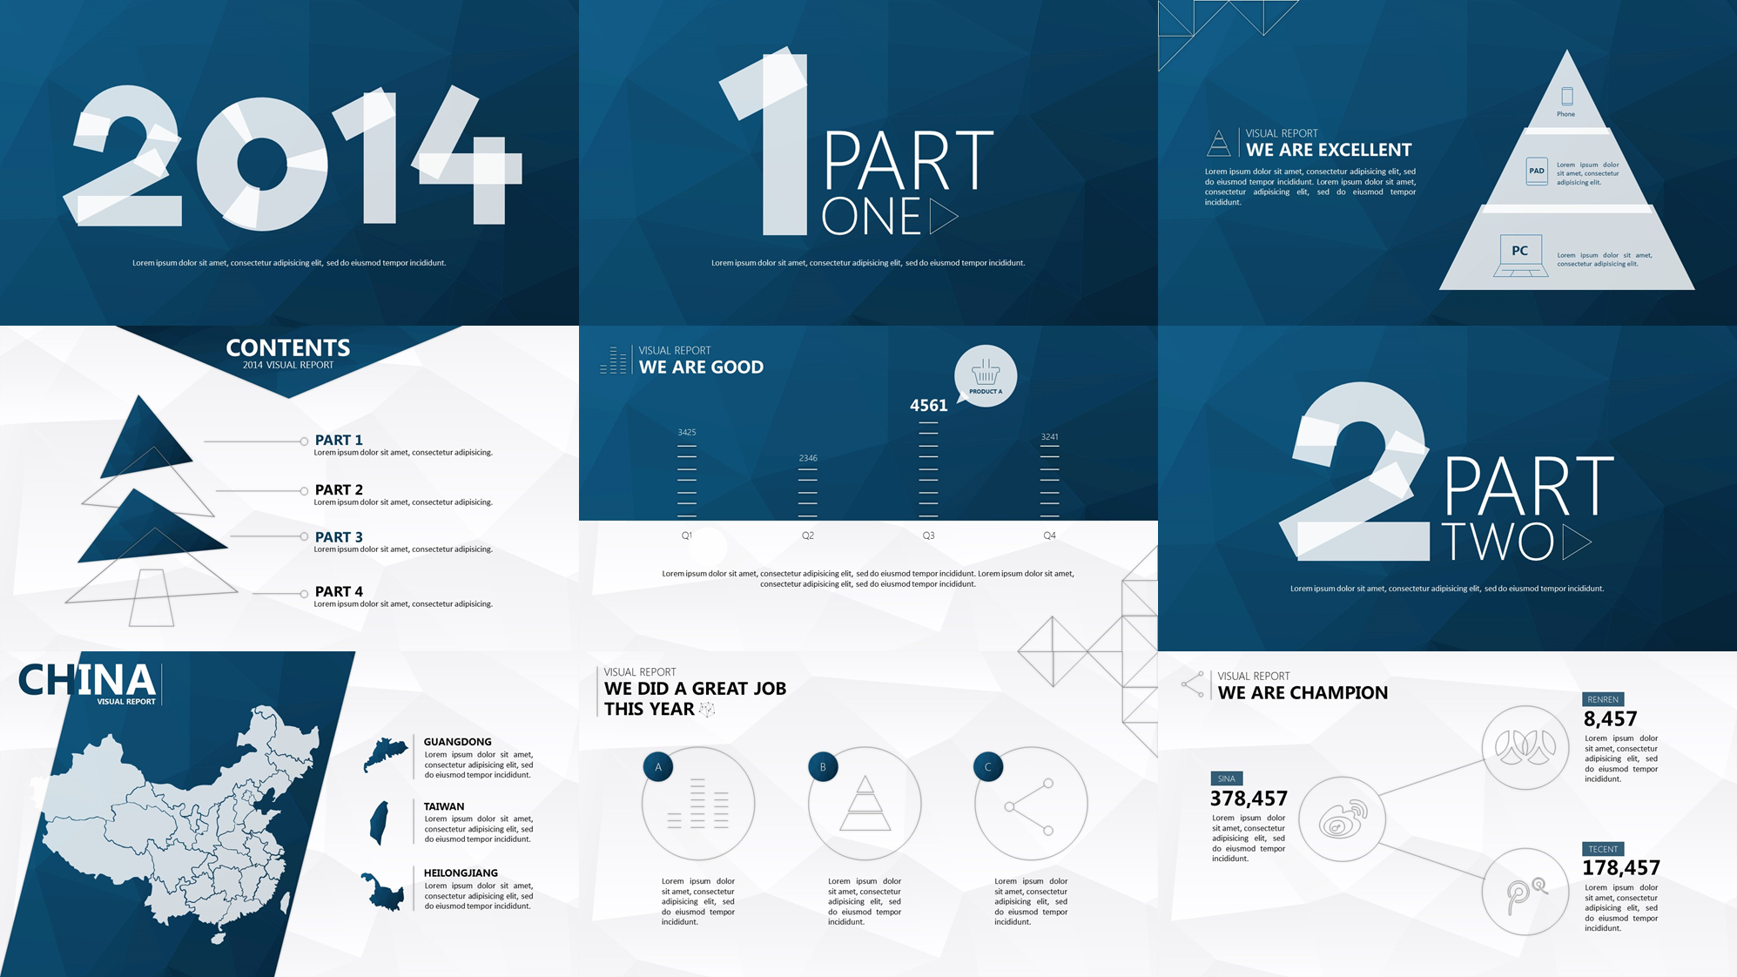
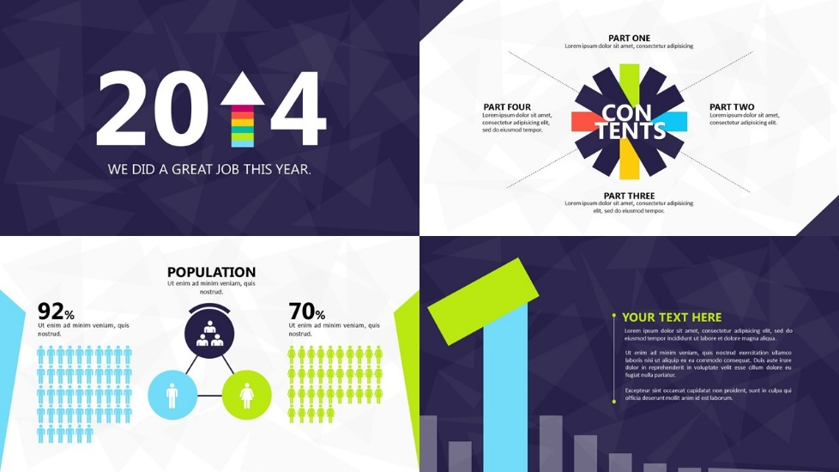
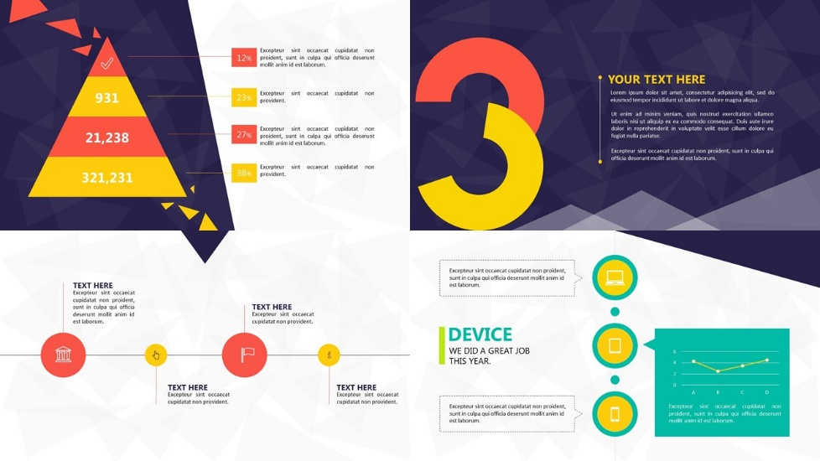
351页模板
附303页教程源文件
SIMON PPT

Slide 2
前
感谢支持原创！按照惯例，Simon每年都会出一个大合集，本合集收录了2014年我所有的模板与教程。希望你能在使用模板之余, 也得到不一样的收获。祝新的一年一切顺利！
言
FOREWORD

Slide 3
1
模板内容
About the templates

Slide 4
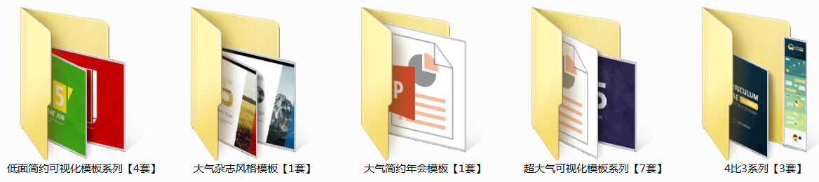
1
2
3
4
5
模板源文件分成了5个系列, 一共有16套，351页。
以下节选前3个系列介绍一下：

Slide 5
超大气可视化模板系列
SIMON PPT

Slide 6

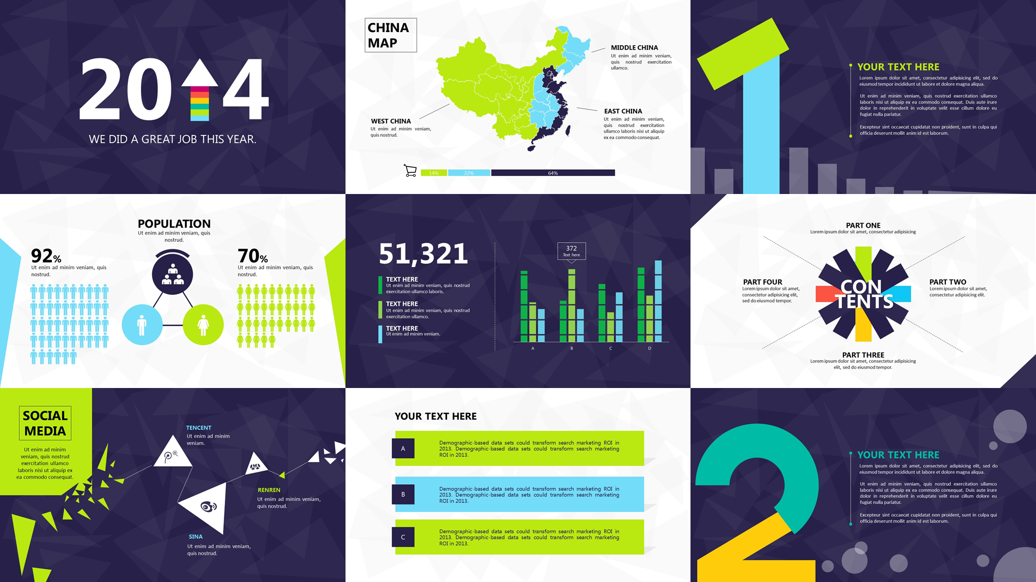


这是我今年最用心的系列，毫不夸张地说，每个模板都反复琢磨了一个月。
从配色，到排版，到图表制作……

Slide 7
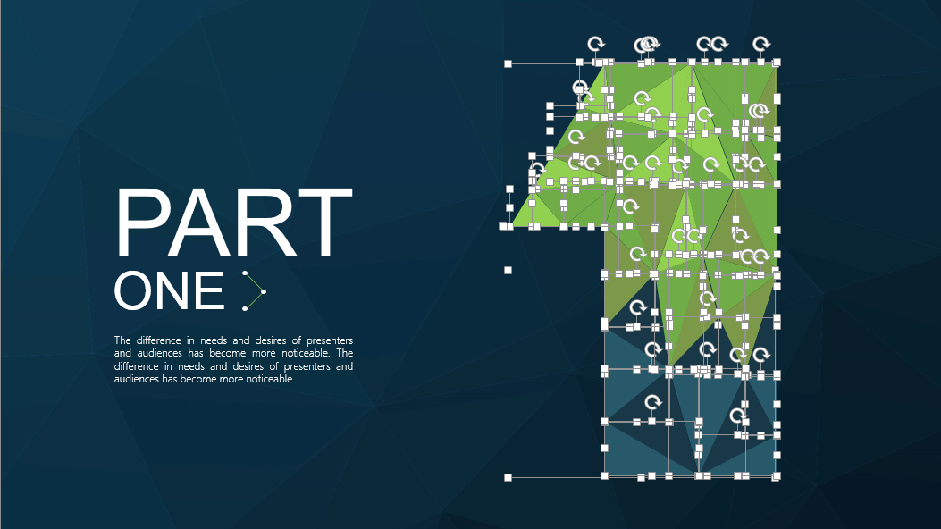
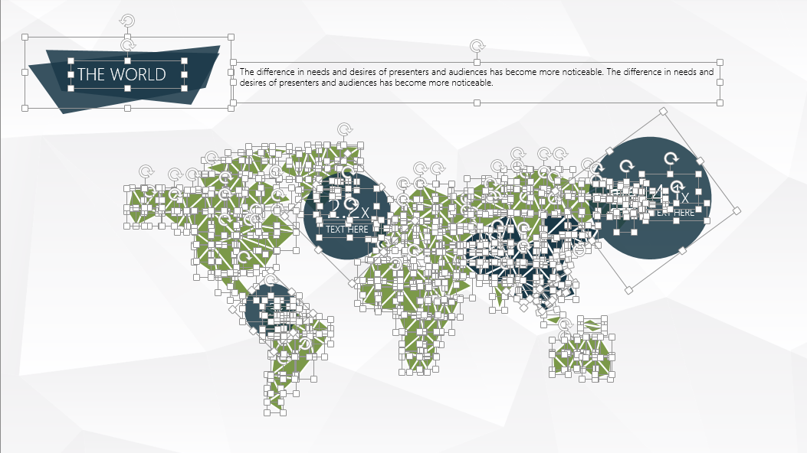
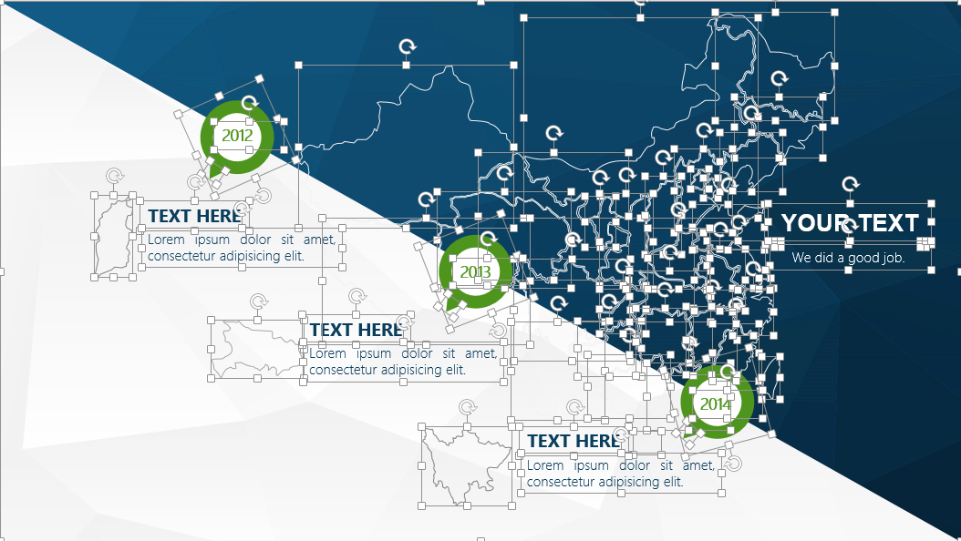
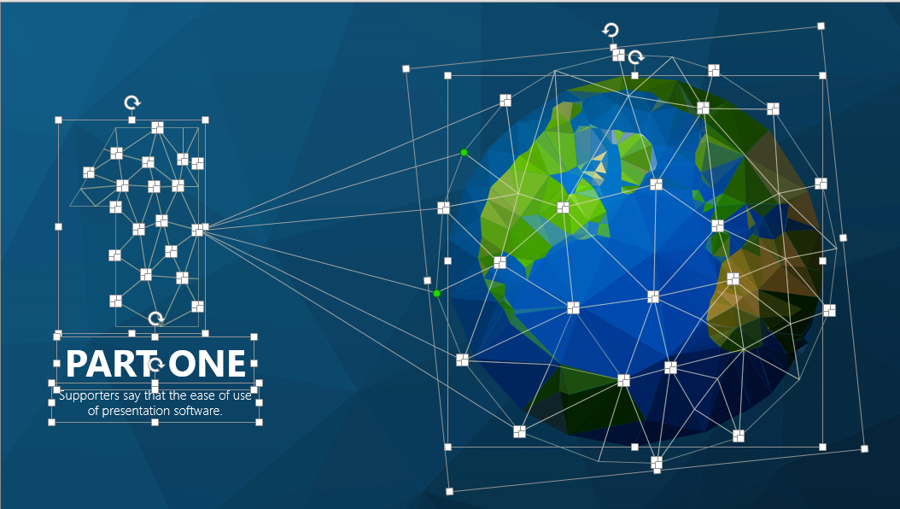
高度可编辑的设计元素。

Slide 8
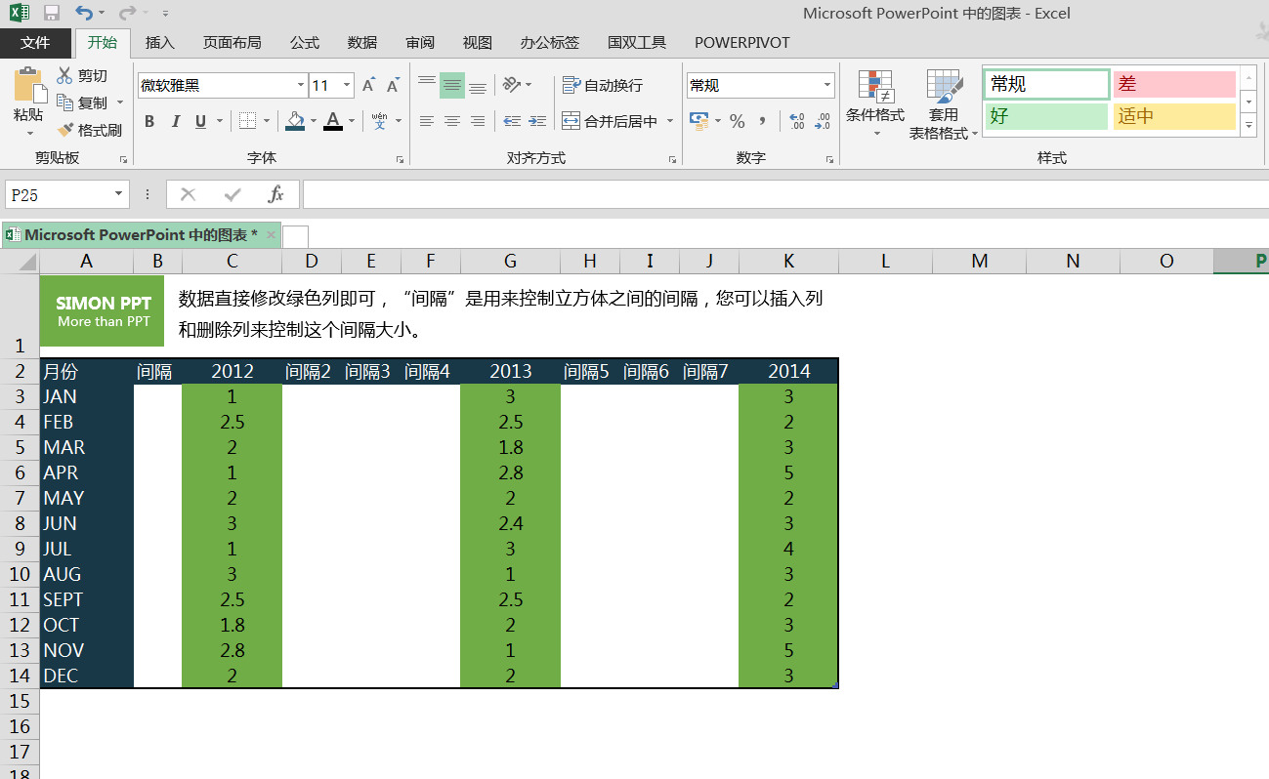
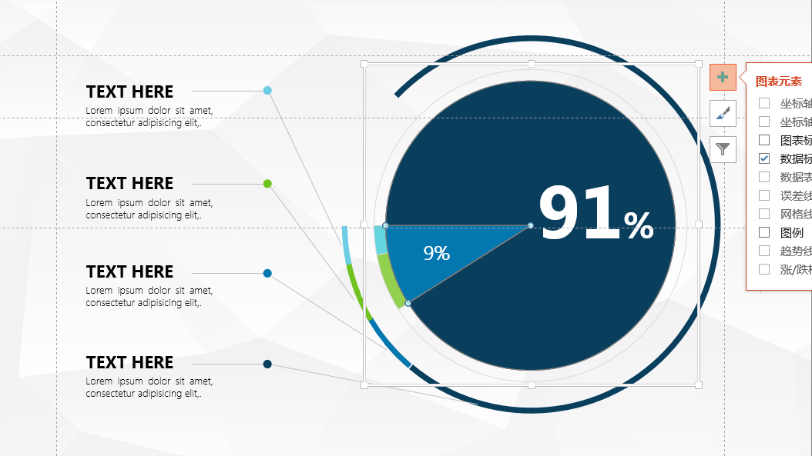
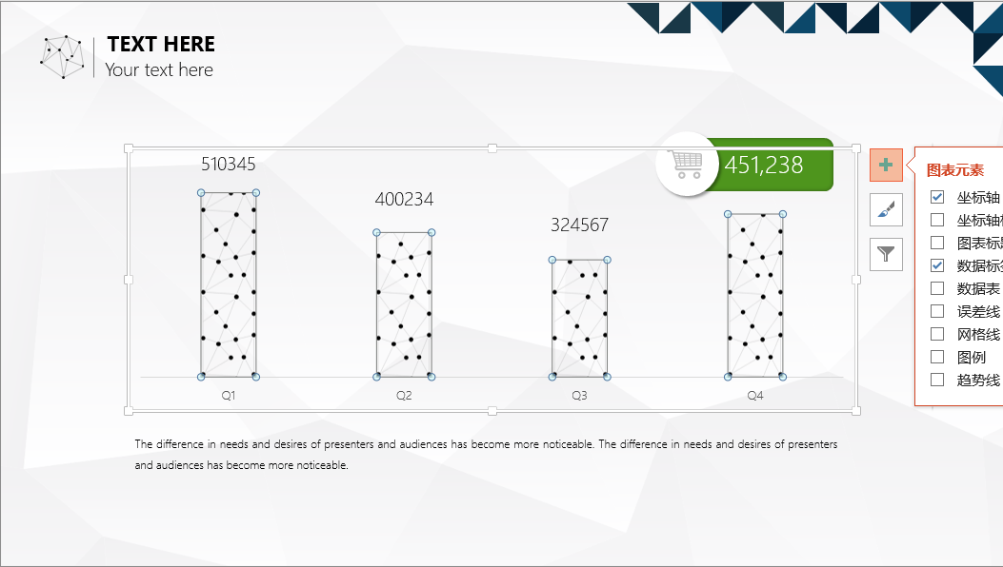
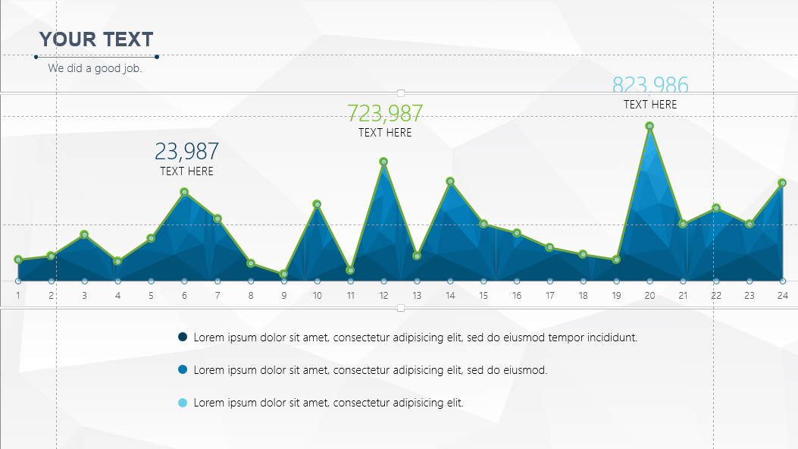
即改即用的创意Excel数据图表。

Slide 9
大气杂志风格模板
SIMON PPT

Slide 10




大气杂志风格模板
SIMON PPT
本模板的设计应用了图形与图片的结合，每一个图形元素对应一张图片，对应一个章节。既保证了章节设计元素的统一，又方便用户修改延展。

Slide 11

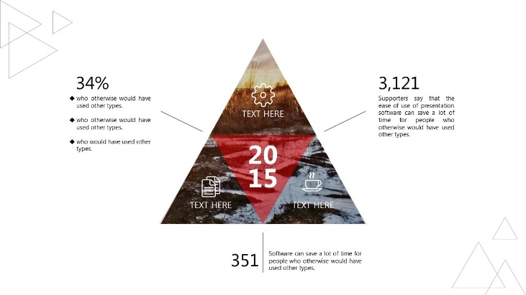
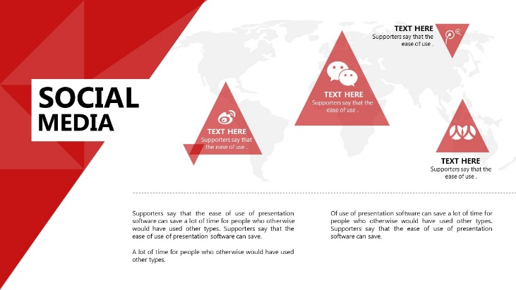
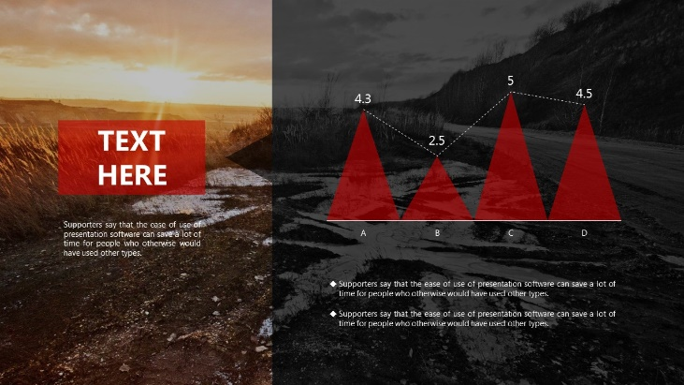
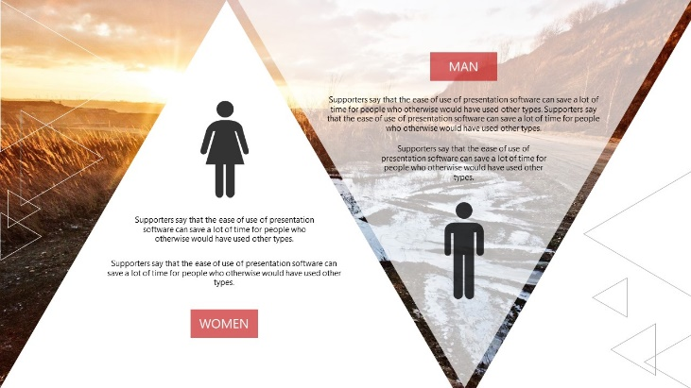
大气杂志风格模板
SIMON PPT
以章节一为例，整个章节都是通过三角形元素和图片1结合而成的。每一个图形，线，框，都是高度可编辑，方便您进行内容扩展。

Slide 12
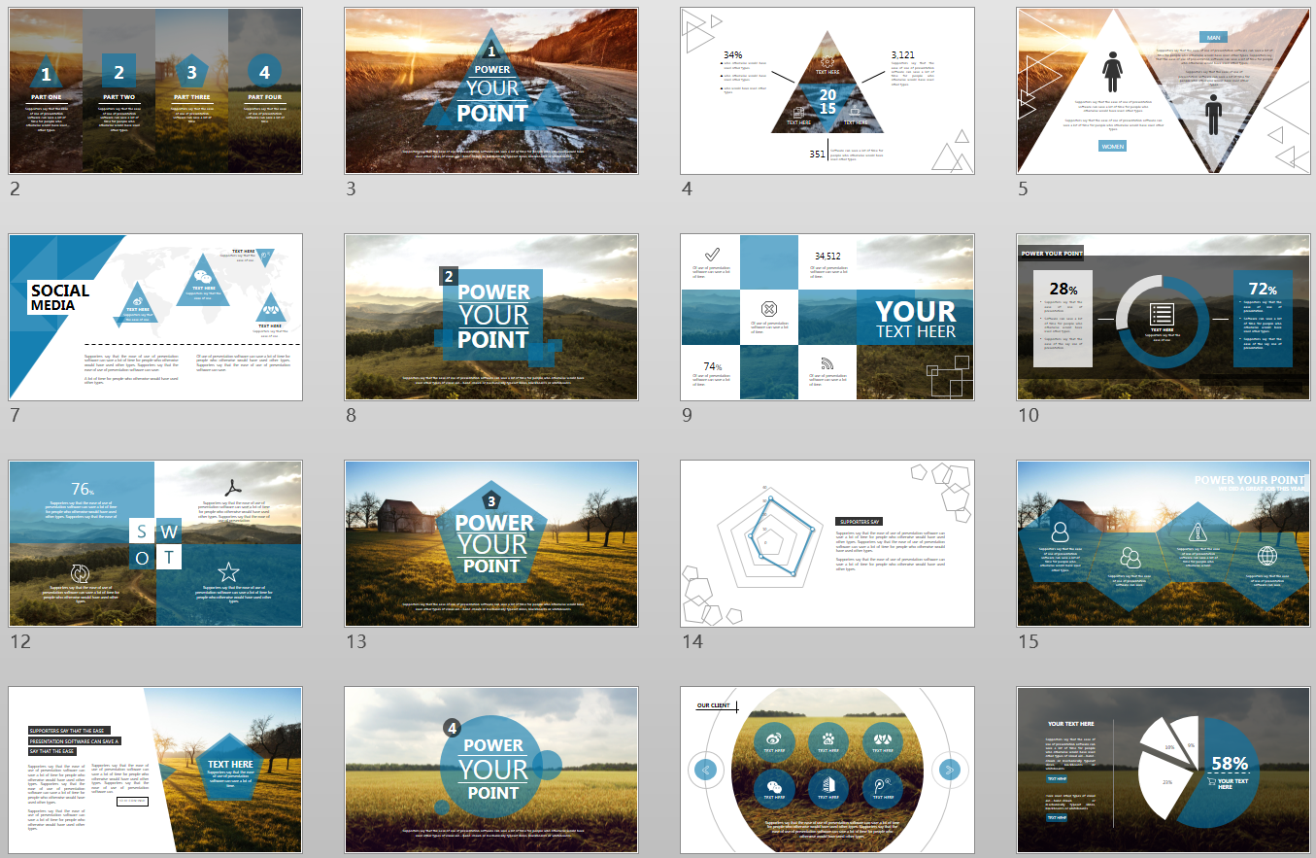
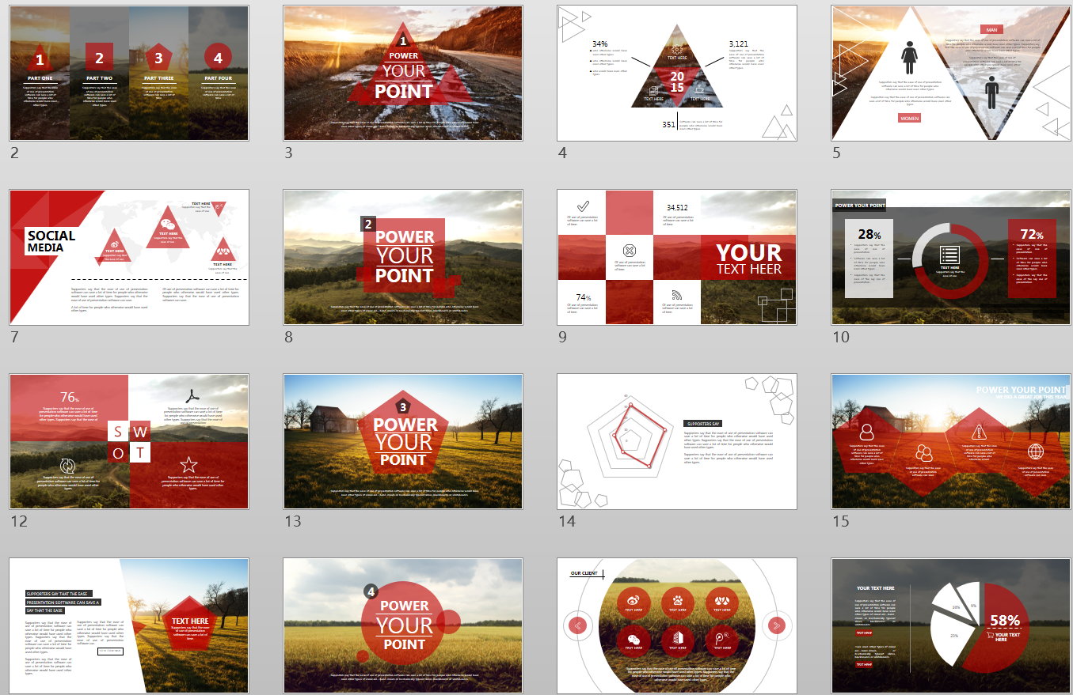
大气杂志风格模板
SIMON PPT
快速替换配色和图片后，一秒钟变新模板！

Slide 13
低面简约可视化模板系列
SIMON PPT

Slide 14
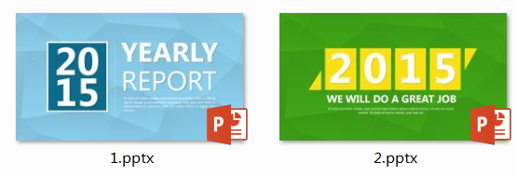
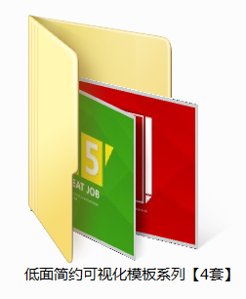
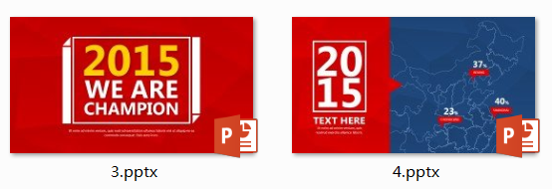
低面简约可视化模板系列
SIMON PPT
熟悉我作品的朋友可能知道 , 这四个模板的前身是世界杯主题模板，但由于最初带有国家元素，实用性不高。因此，我对这四个模板重新进行了大翻修。

Slide 15
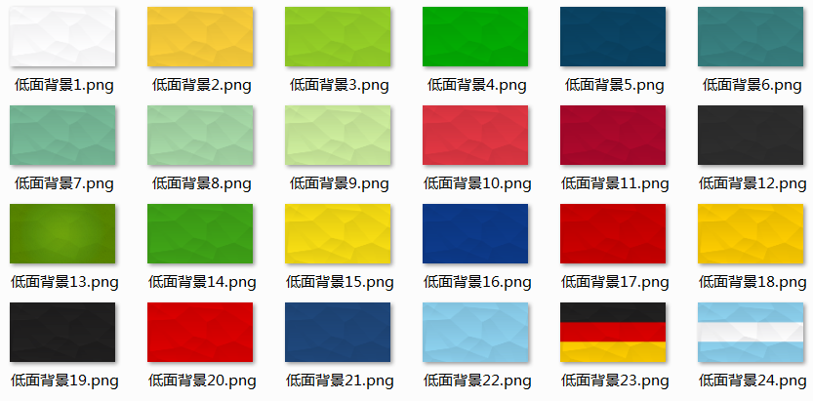
低面简约可视化模板系列
SIMON PPT
可供替换的背景素材
里面还有PSD源文件, 熟练PS的你还可以随意修改！
把所有的国家元素删掉，修改成实用性极强的通用模板，并附上了修改素材。另，这些素材适用于所有模板喔~~~！

Slide 16
2
教程内容
About the tutorials

Slide 17
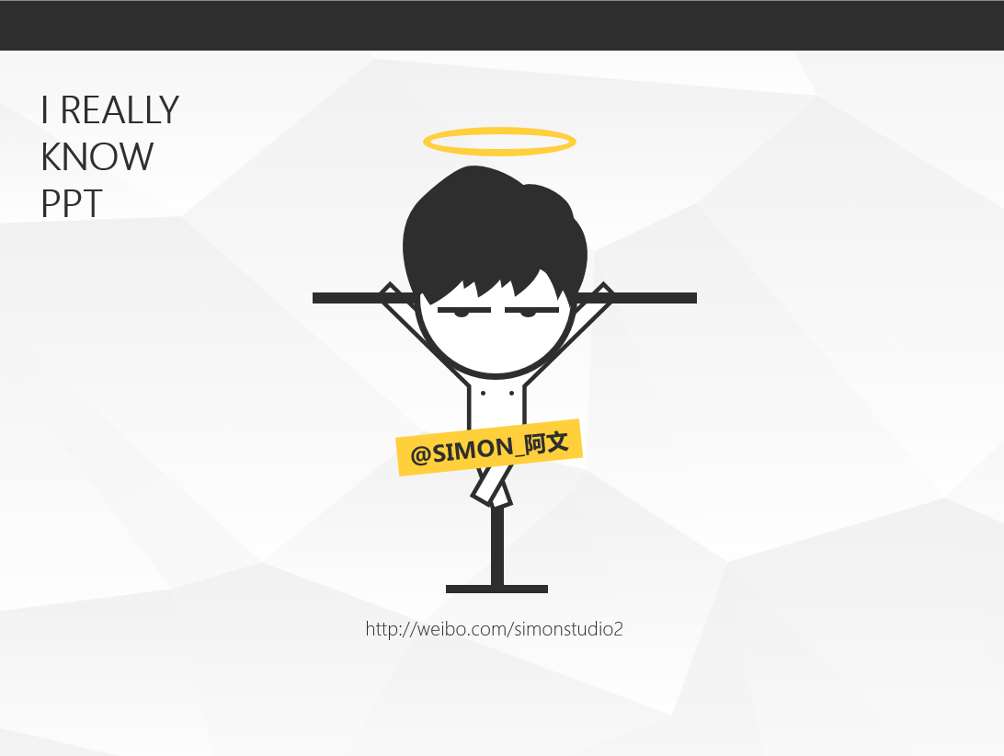
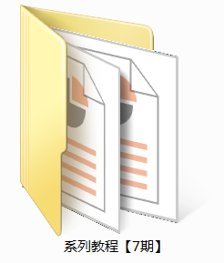
合集中赠送了7期《我懂个P》源文件，都是我2014年所写的教程，
超有诚意的264页！！！呃……观看时请自备纸巾。

Slide 18
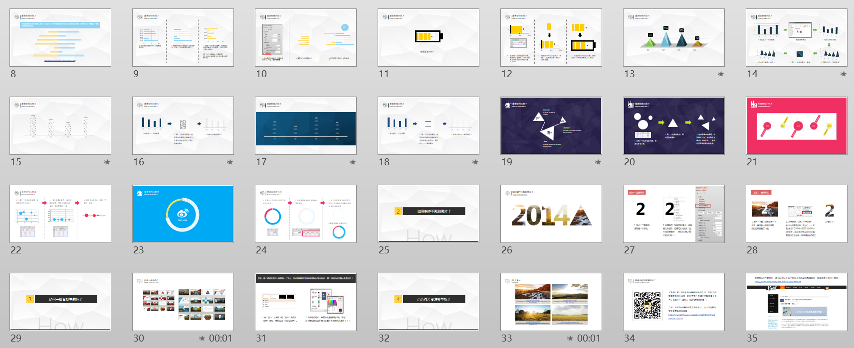
除了《我懂个P》之外，其实模板中还隐藏着各种各样的小教程。

Slide 19
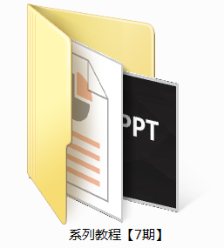

为方便您的查阅，我对这些小教程进行了汇总，放在【系列教程】文件夹中。

Slide 20
3
关于阿文
About Simon

Slide 21

合集中还收录了我的个人介绍，让你认识一个色得很立体的阿文~
另，改一下PPT内容，就能变成你自己个人介绍哟！

Slide 22
说了那么多，只想告诉您 ,
买到的不仅仅是模板。
再次感谢, 祝使用愉快！

Slide 23
THANKS
SIMON PPT, MORE THAN PPT.

